Slide 1
ПРАЗДНИК ТРОИЦЫ
И ЕГО СИМВОЛЫ
Просветительский проект творческой группы «Дети и вера»

Slide 2
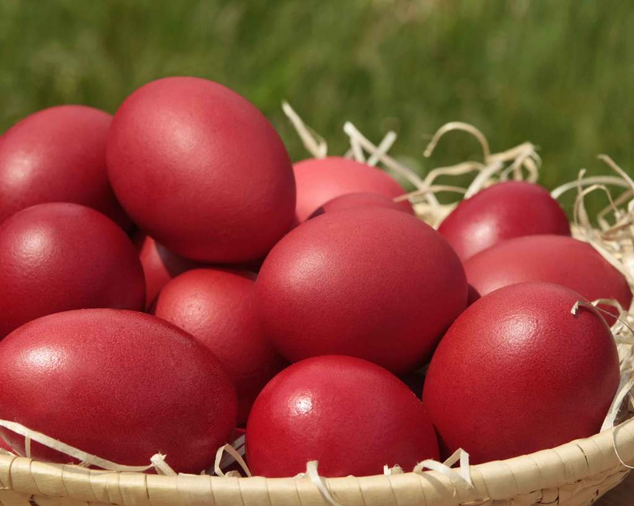
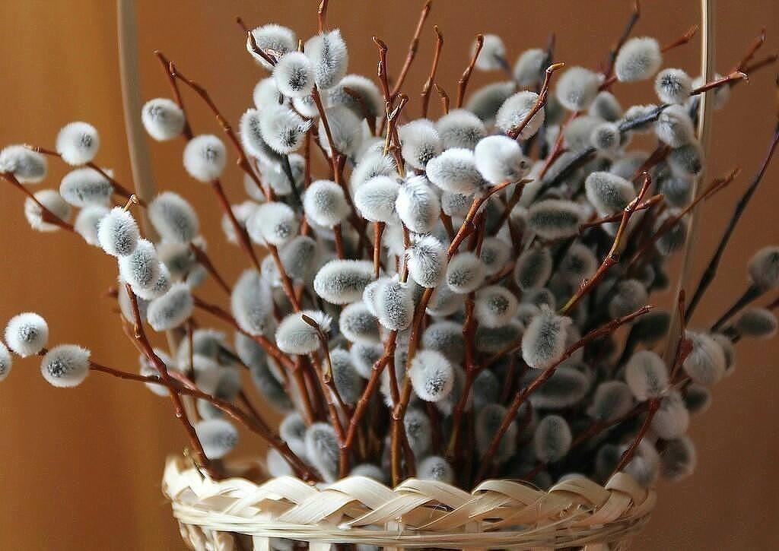
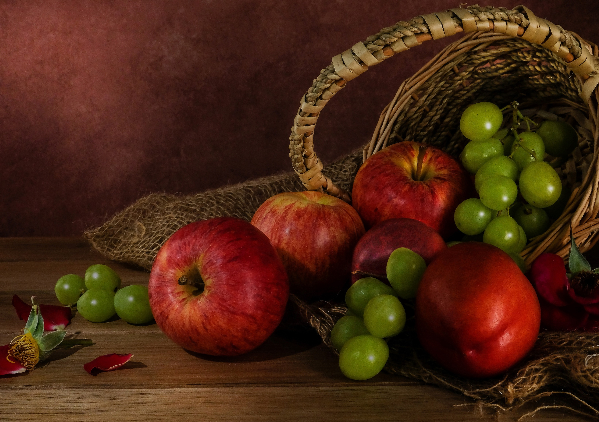
Некоторые праздники церковного года
ассоциируются с каким-то символом
ПАСХА
Потому что в этот праздник принято красить яйца.
Яйцо – символ новой жизни
Вход Господень в Иеросалим
Потому что тогда молящимся на утрене раздают ветви вербы
ПРЕОБРАЖЕНИЕ
Потому что в этот праздник освящают плоды. В первую очередь – виноград и яблоки

Slide 3
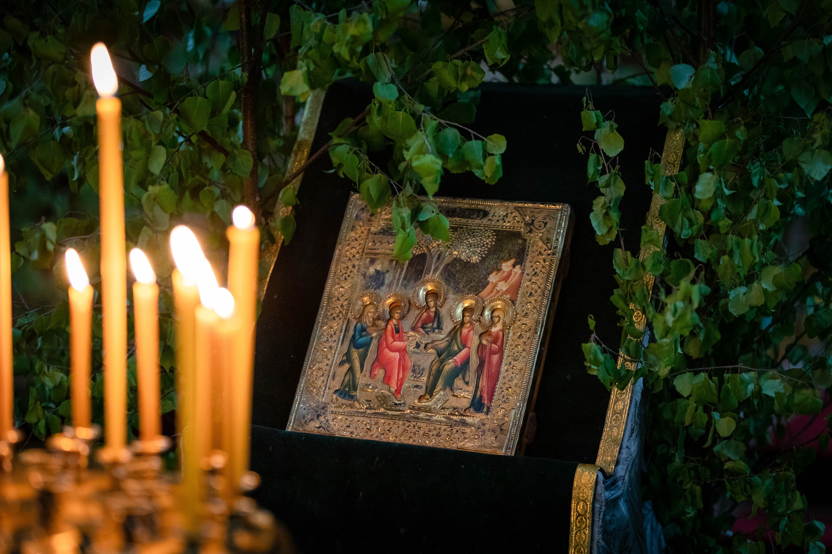
Праздник Троицы ассоциируется
с березовыми ветвями и зеленым цветом

Slide 4
Цвет в храме
тоже имеет символическое значение

Slide 5
ЗОЛОТОЙ – цвет славы и величия
Это цвет облачения для вседневных служб и обычных воскресных дней
БЕЛЫЙ символизирует Божественный Свет
В белых облачениях служат в Господские праздники

Slide 6
ГОЛУБОЙ – цвет неба
В голубом облачении служат на Богородичные праздники.
КРАСНЫЙ – символ любви Бога к людям, цвет крови.
Оттенки красного могут использоваться в праздники святых, принявших мученическую кончину.
БОРДОВЫЙ – в поминальные службы

Slide 7
ЧЕРНЫЙ –
символ воздержания и покаяния.
Цвет Великого поста
ФИОЛЕТОВЫЙ (встречается реже)
Соединяет в себе красный и синий.
Цвета крови и неба
В фиолетовом облачении некоторые служат в праздники Креста Господня

Slide 8
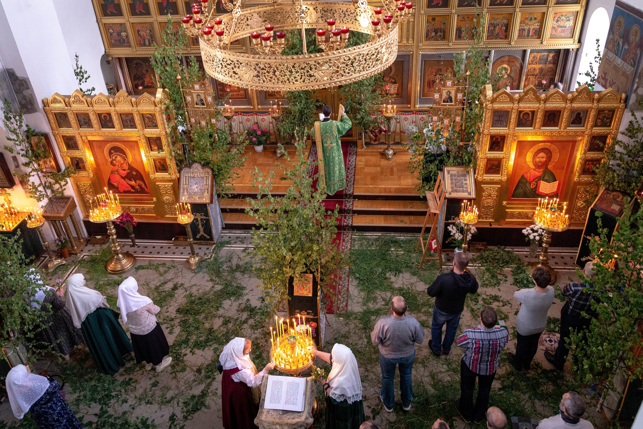
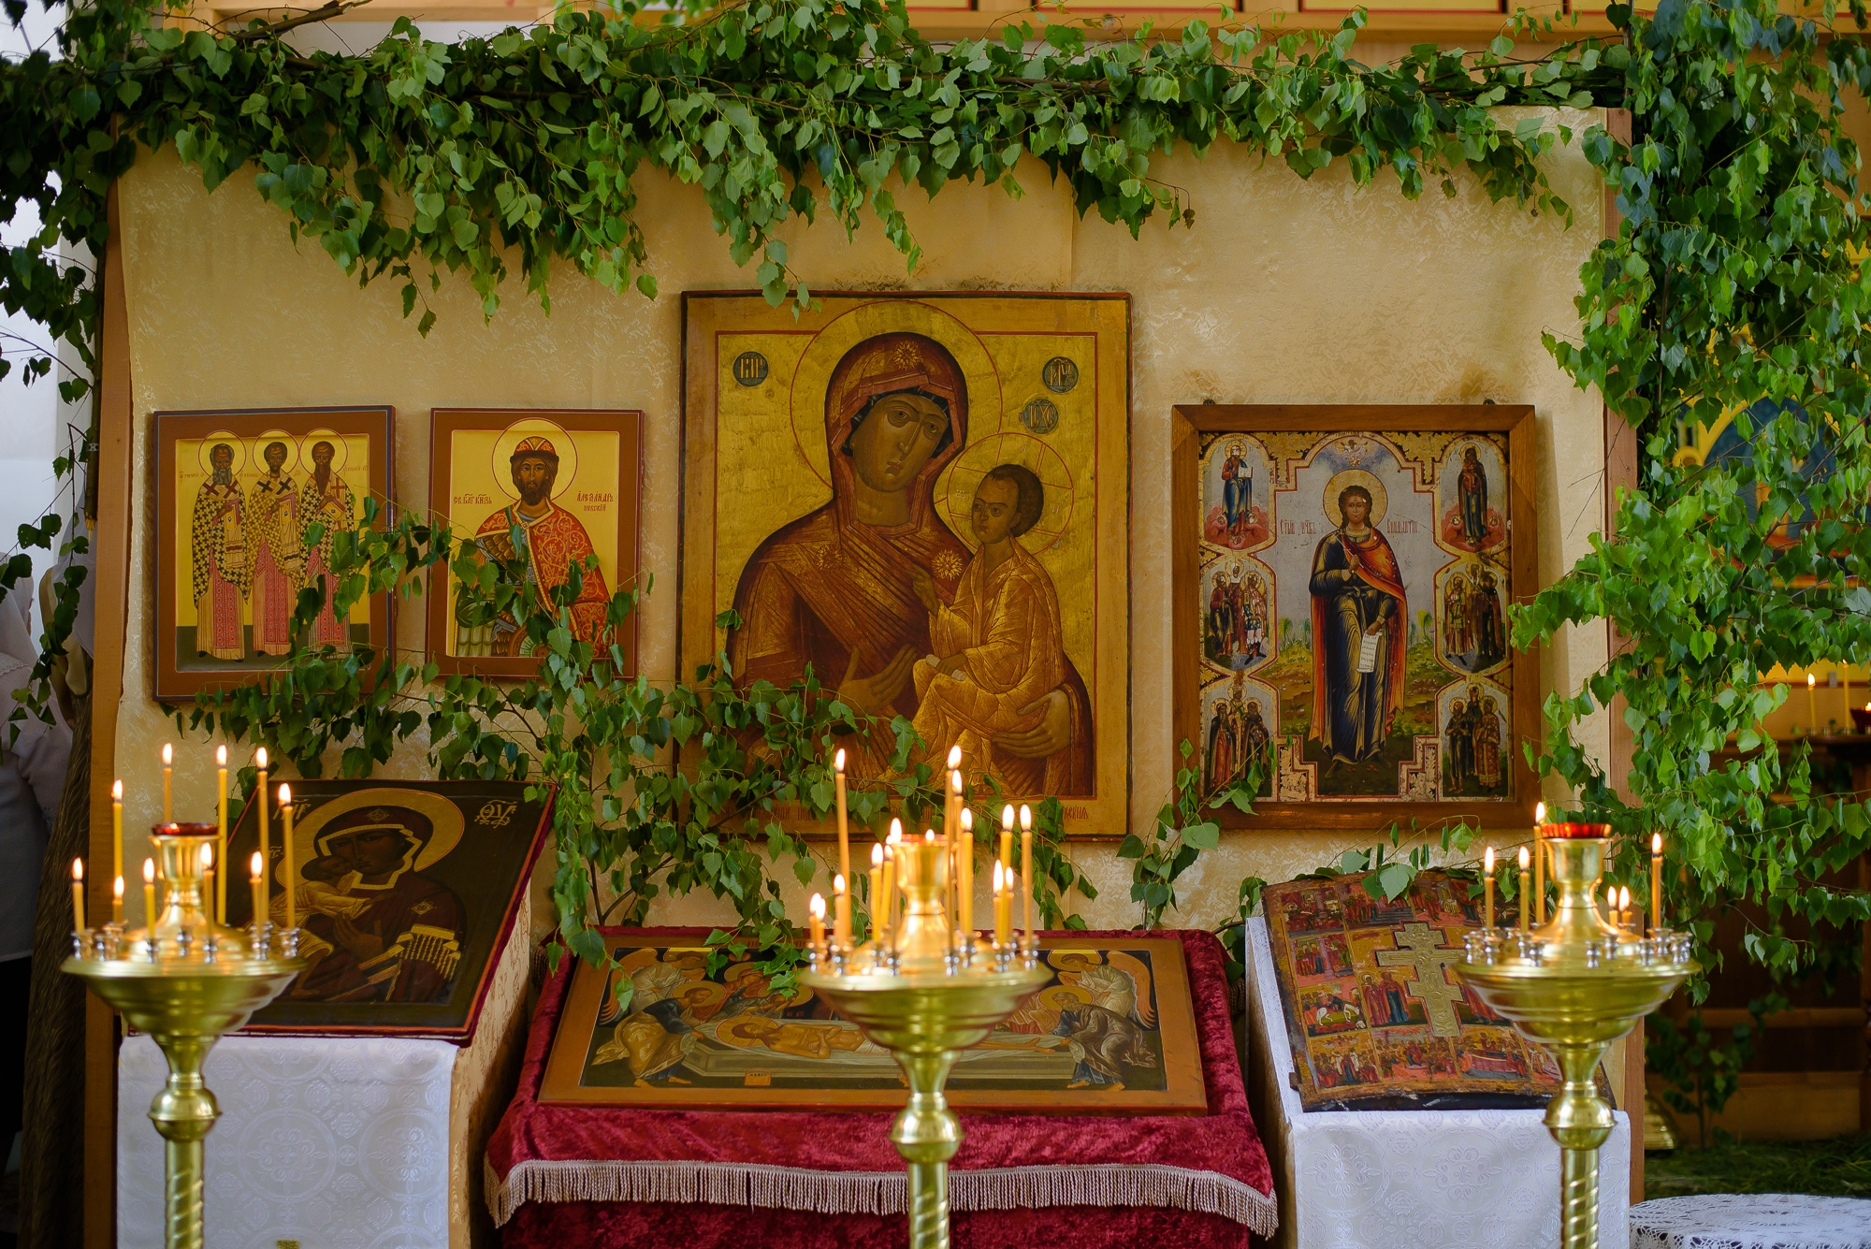
ЗЕЛЕНЫЙ – цвет вечной жизни
В зеленое храм убирают к празднику Пятидесятницы
(День Святой Троицы)

Slide 9
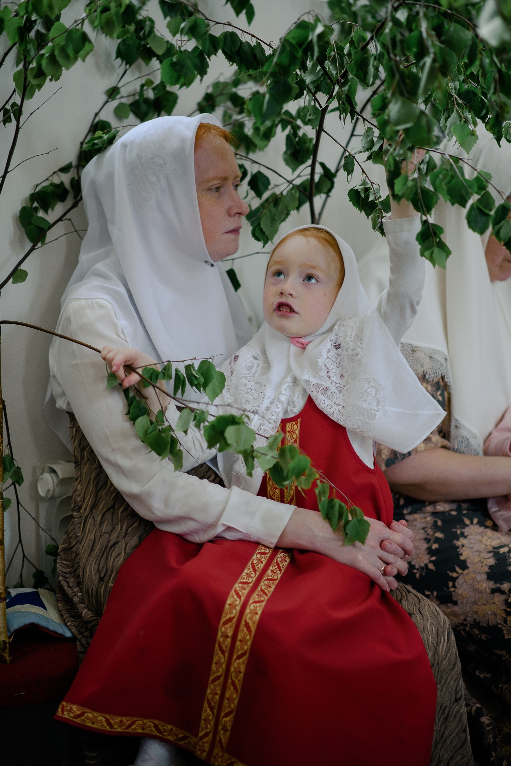
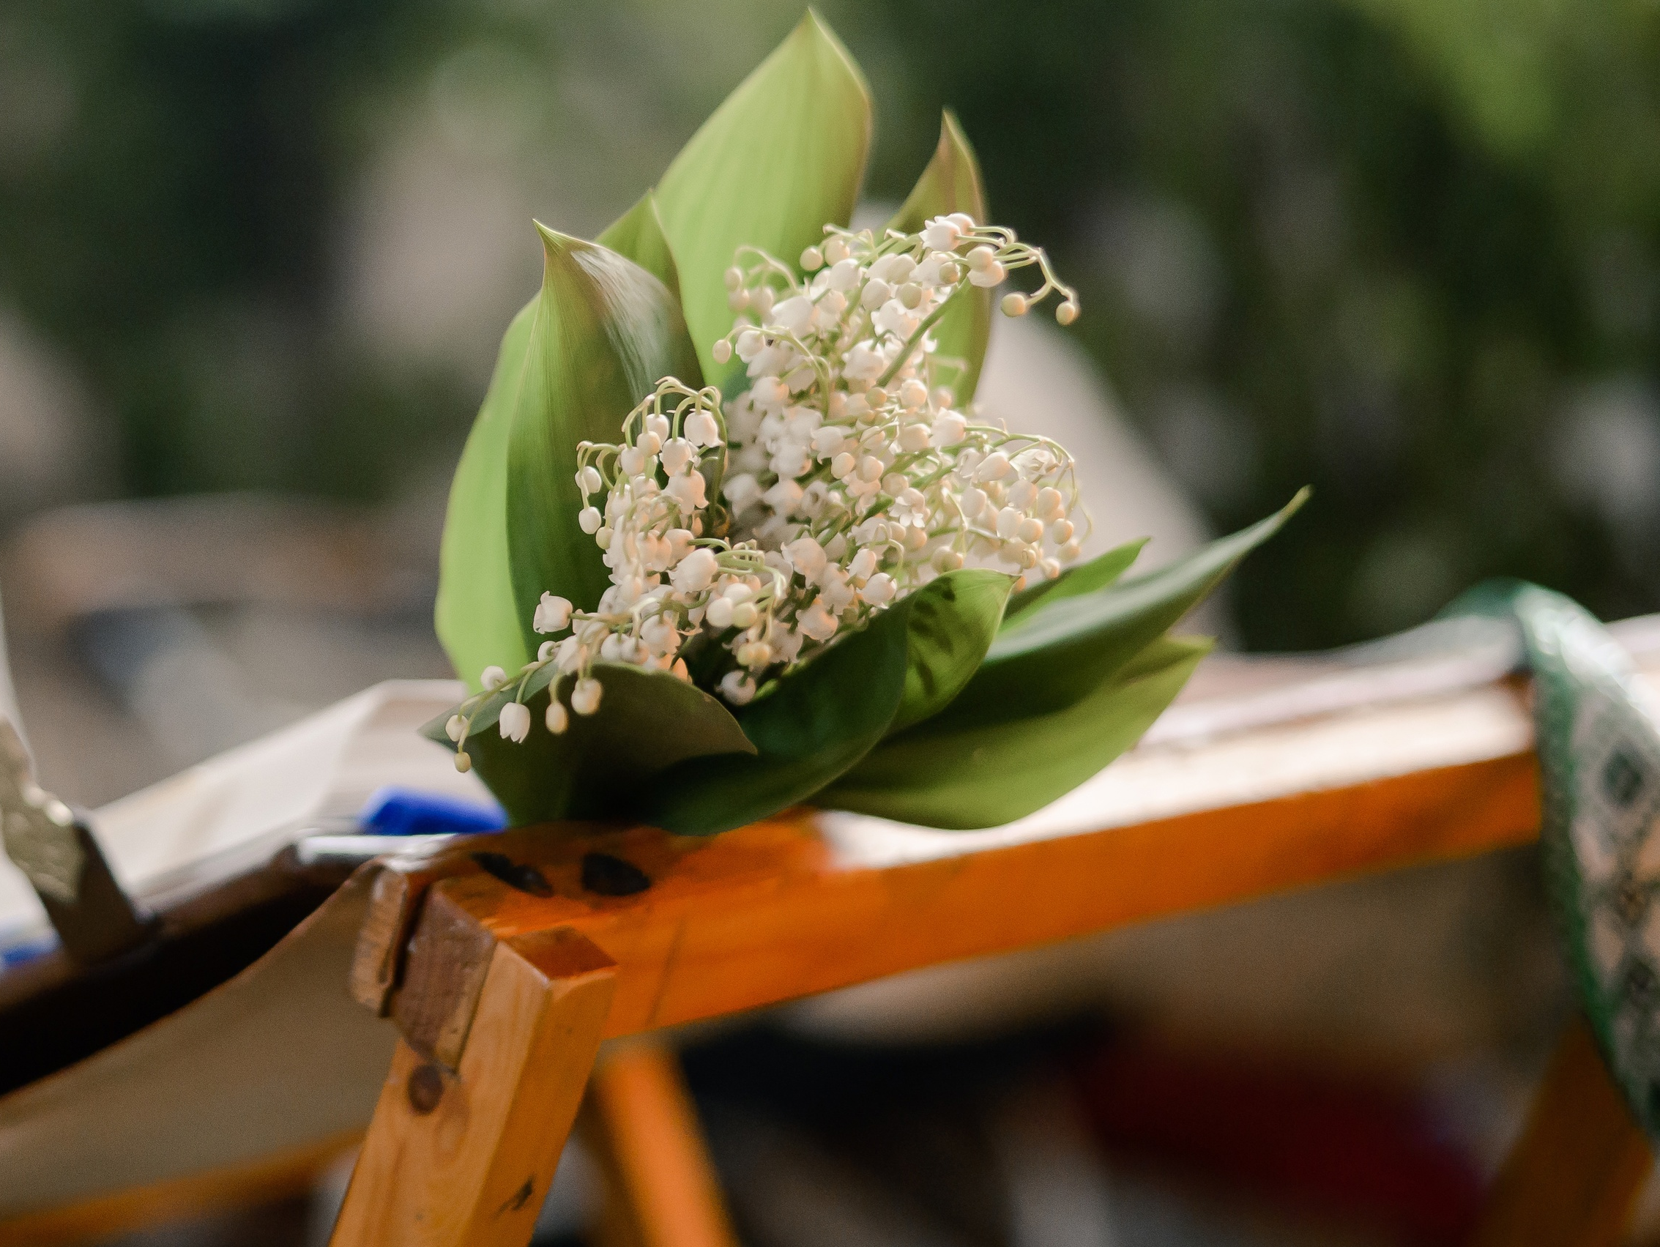
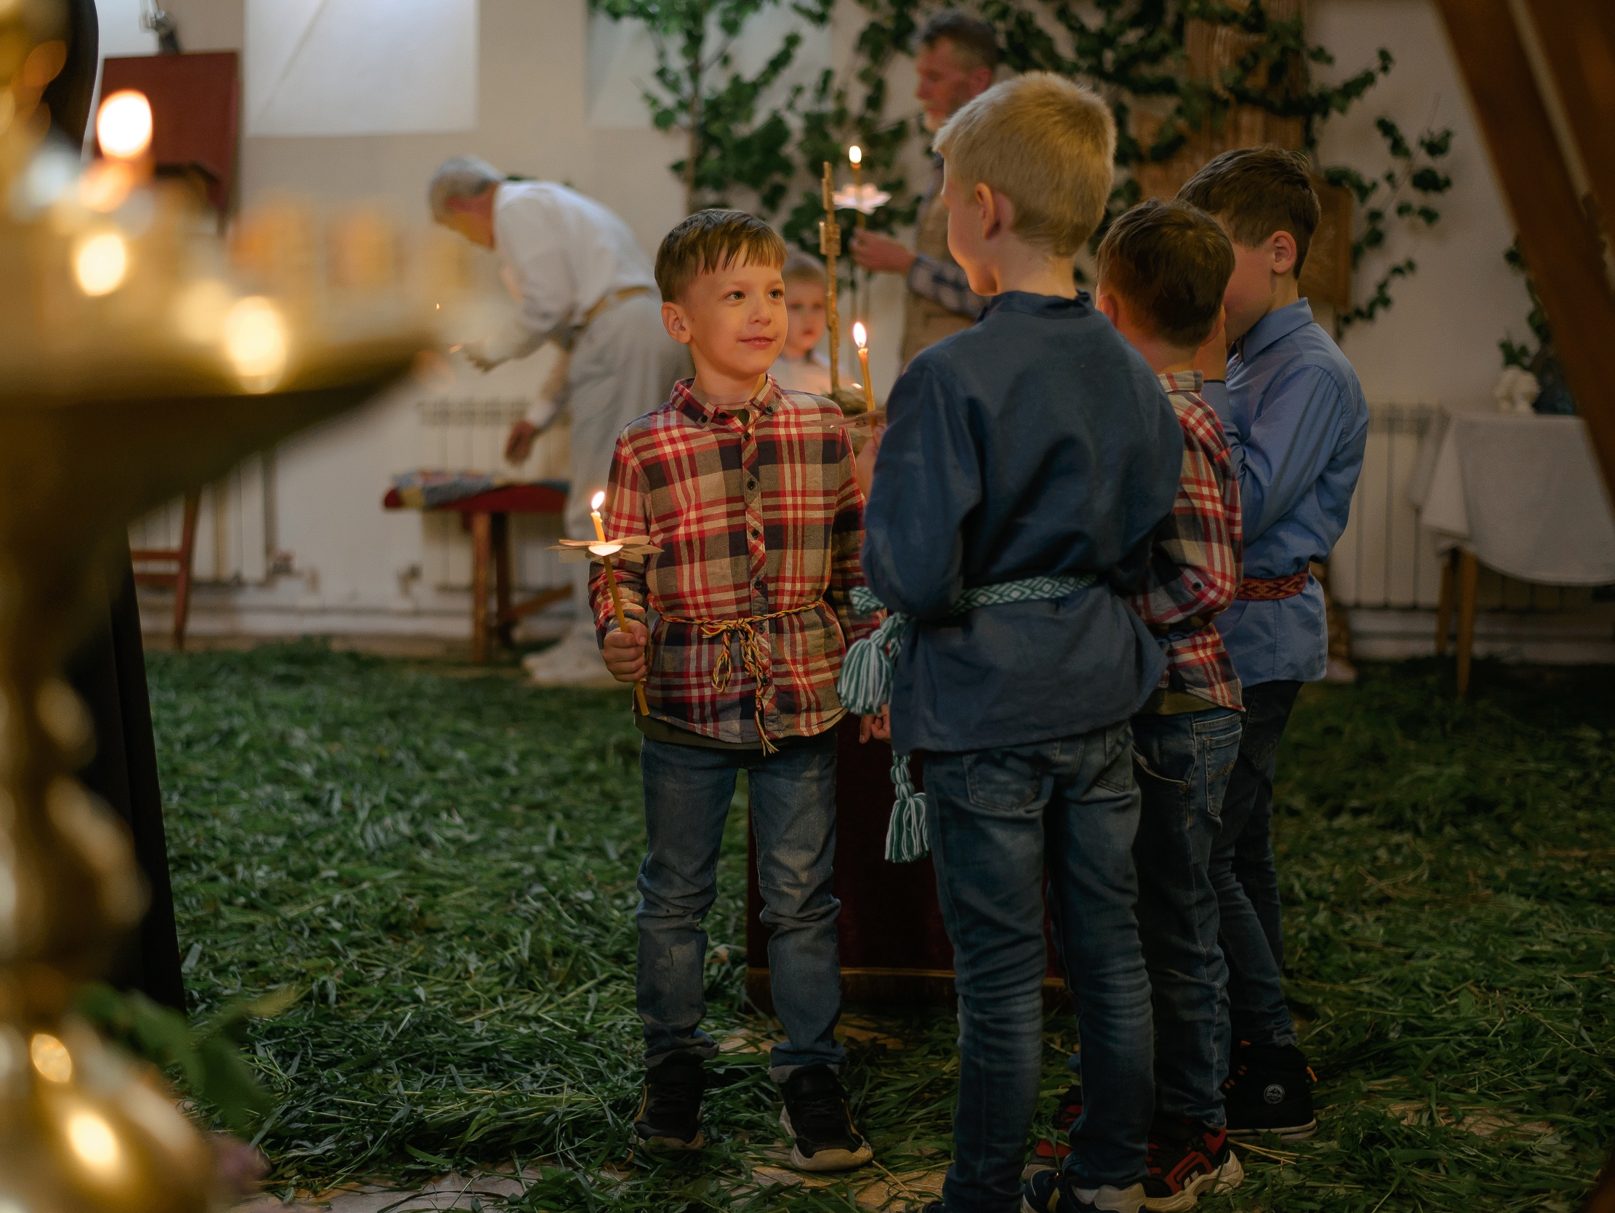
Для украшения используют
БЕРЁЗУ
ЦВЕТЫ
ТРАВУ

Slide 10
В уставе Новгородского Софийского собора
(начала 17‑го века) читаем:
«Думается, что такой обычай сложился, поскольку Бог сотворил небо и землю, и все украшение их.
А потом сотворил человека и оживил его, вдохнув в лицо его дыхание жизни,
и устроил его как бы властелином и начальником над всем сотворенным,
и все ему покорил.
Ради человека сотворено было украшение земное.
В настоящий трисолнечный день праздника приносится зелень для красоты и постилается под ногами человеческими...

Slide 11
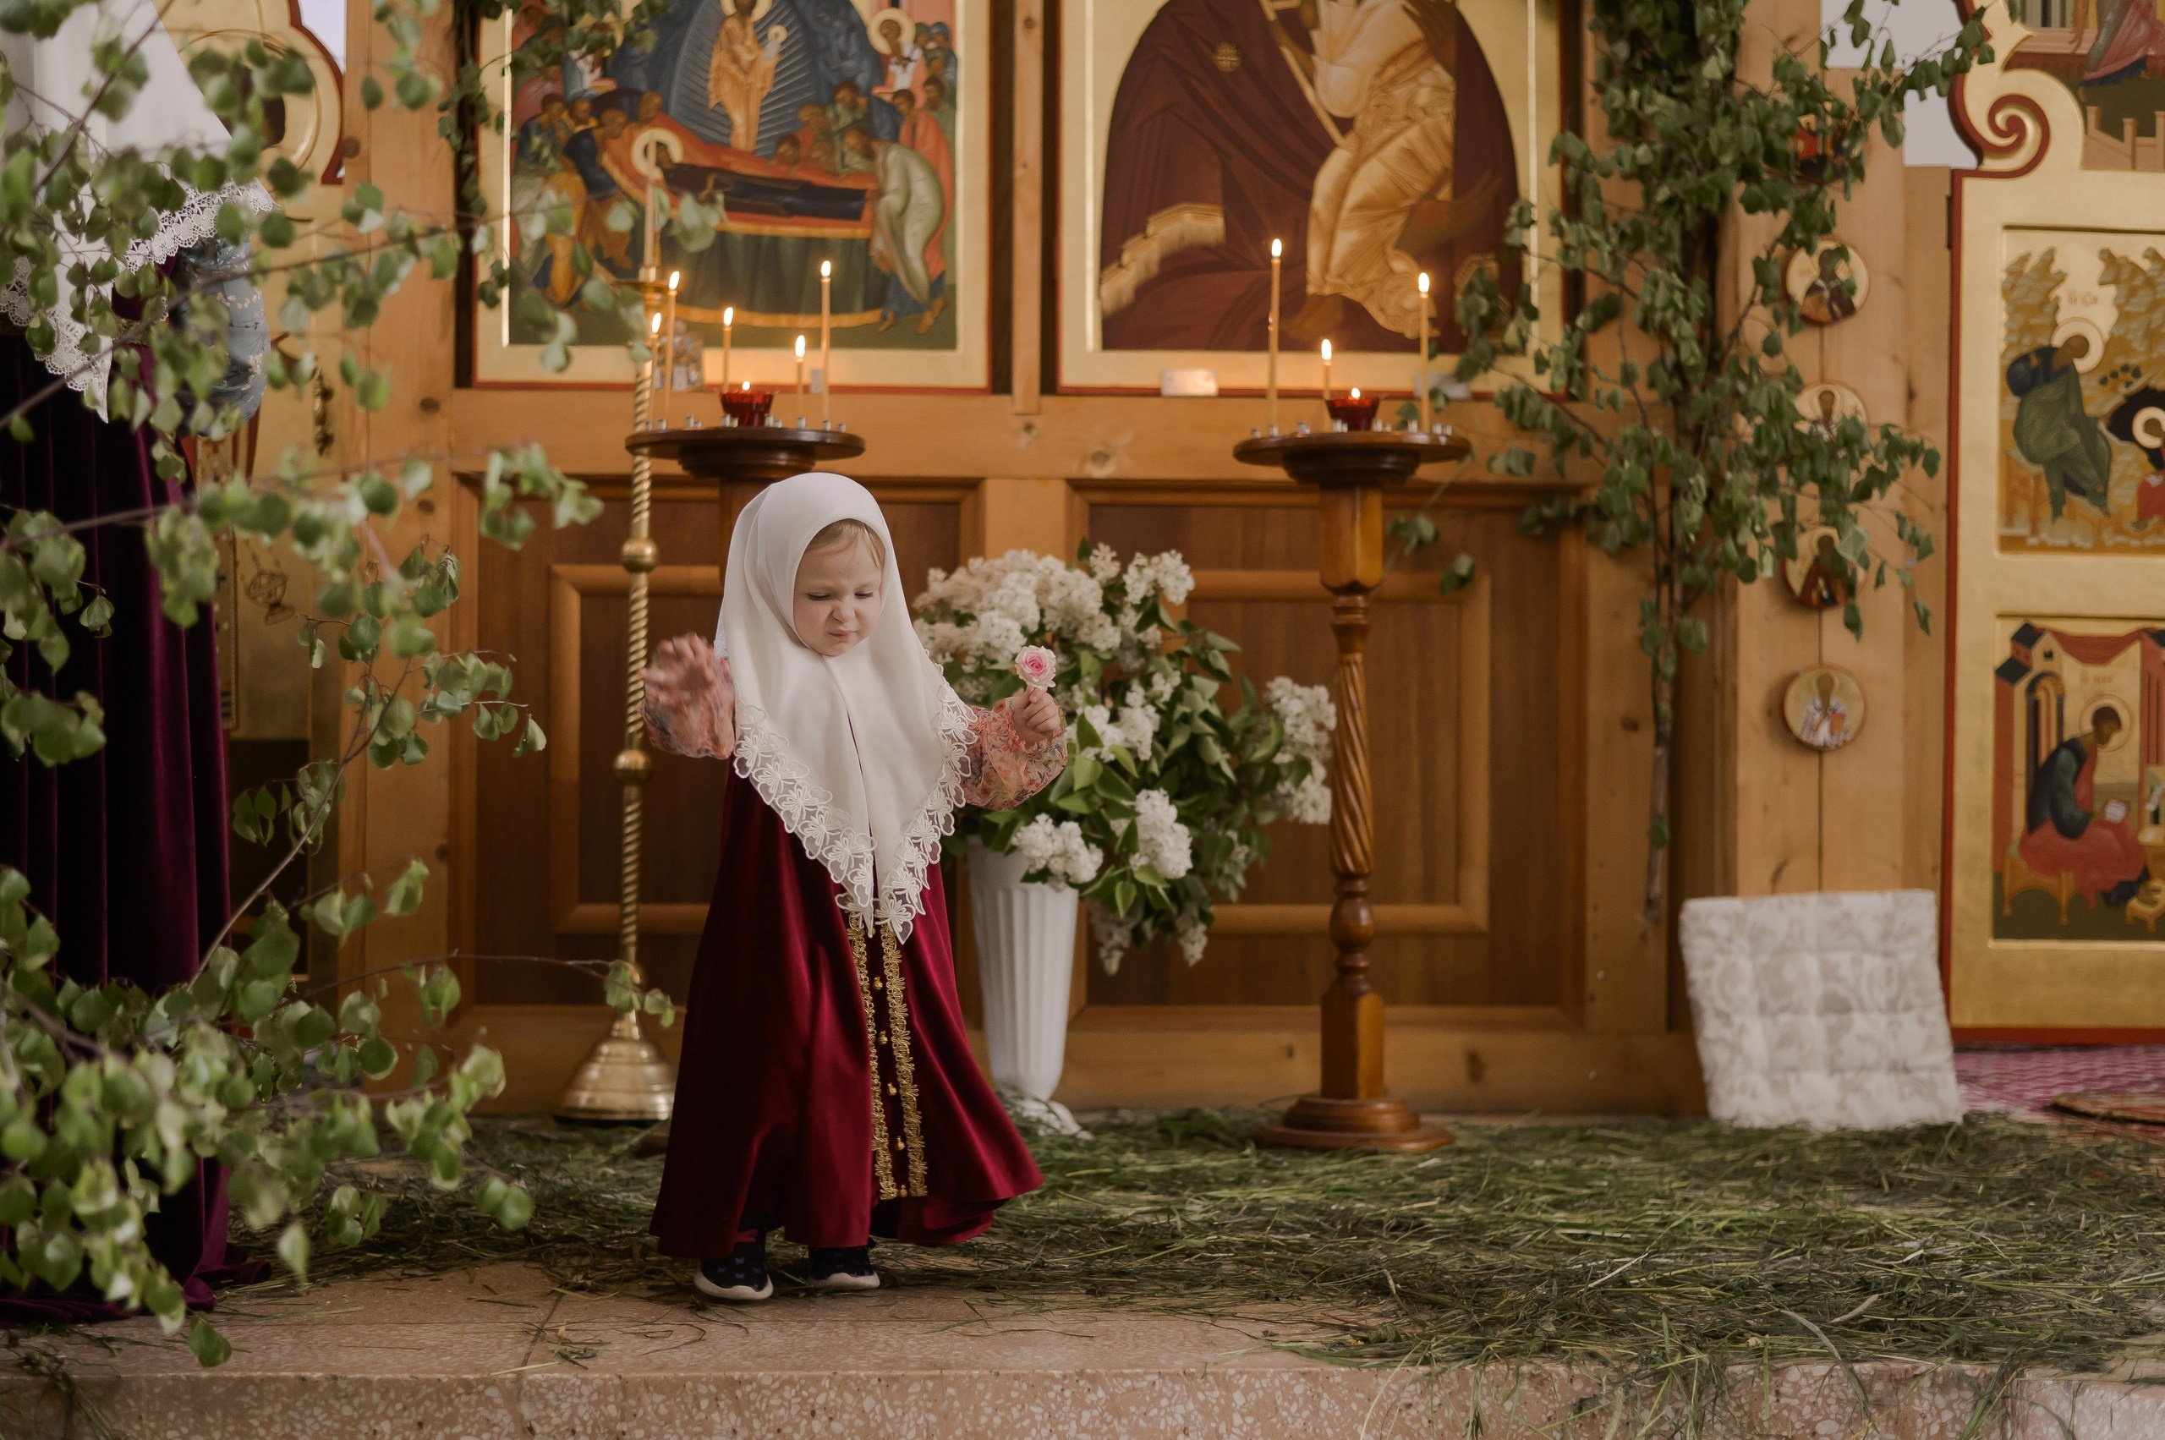
Наши предки имели обычай
приносить в храм для благословения
начатки (первые плоды)
Зелень в храме – тоже своеобразный начаток сотворенного Богом растительного мира

Slide 12
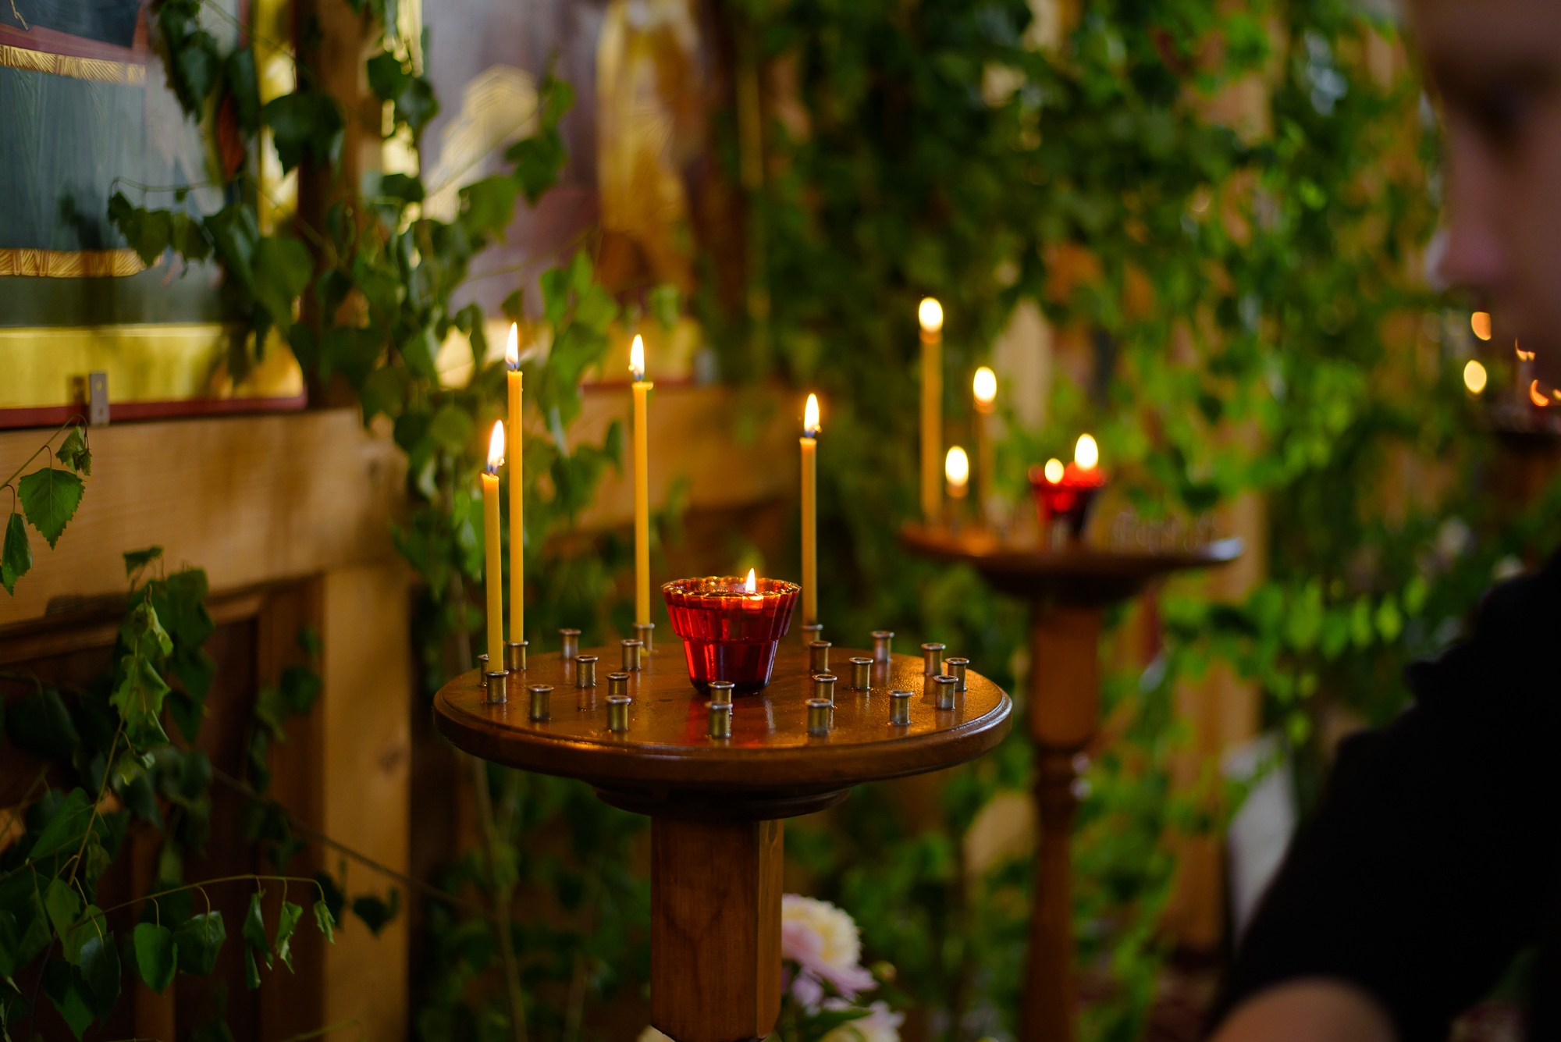
Видя пред собой земное украшение,
которое сотворил Бог на пользу нам,
мы с горячей любовью приносим
благодарение Ему

Slide 13
«Дети и вера» – информационная копилка для детей и родителей.
vk.com/deti_vera
Автор презентации: Анастасия Иванова, Анастасия Песчаненко
Фото: Александр Говоров, Серафима Смирнова

